Slide 1
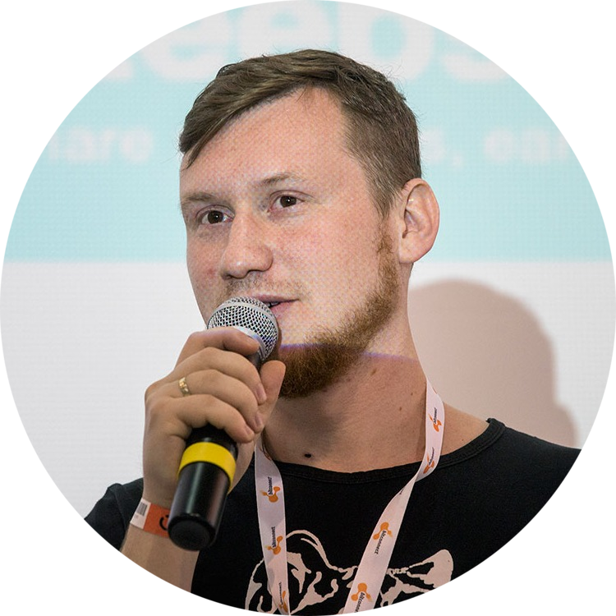
Сергей Симановский, CEO Golos Fund
GRAPHENE
ECOSYSTEM
________________________________________________________________
РАЗВИТИЕ ЭКОСИСТЕМЫ GRAPHENE И
ДЕЦЕНТРАЛИЗОВАННЫЕ SOCIAL MEDIA
Зарождение GRAPHENE;
Bitshares, Steem, Golos, EOS;
Отличия и преимущества Graphene;
Децентрлаизованные медиа;

Slide 2

ABOUT
GOLOS FUND
Добро пожаловать в «Голос Фонд»!
Мы - частный венчурный фонд основанный на криптовалютах. Инвестиции фонда направлены на развитие экосистемы и технологии Graphene. Основная миссия платформы Golos Fund - поможем разработчику, владельцу бизнеса или идеологу построить свое приложение, получать прибыль не используя традиционные рекламные модули и дать возможность всем участникам приложения, децентрализовано, получать часть прибыли от проекта.
Мы в Телеграм
@golosfund
Welcome!

Slide 3
GOLOS FUND
“ЭВОЛЮЦИЯ ЭКОСИСТЕМЫ БЛОКЧЕЙНА ГОЛОС”
Golos•Fund - Golos•Сore - Golosio - это уникальная экосистема. Каждая из организаций имеет свою уникальную бизнес модель и необходимые для реализации поставленных целей и задач ресурсы. К счастью, чтобы подробнее разобраться в нюансах экосистемы основатели разработали для Вас Белую Бумагу Golos Fund.
Ключевая задача Golos•Fund: венчурные инвестиции в перспективные команды занимающиеся разработкой приложений в экосистеме Graphene: Golos, Steem, Bitshares и EOS.
ОТСУТСТВИЕ РЕКЛАМЫ

Slide 4

GRAPHENE . ЗАРОЖДЕНИЕ
“
Проект протокола «Графен» осуществляется совместными усилиями ученых университета Массачусетса, а также известного биткойн-разработчика Гэвина Андрессена. Создатели нового протокола, уже использующегося в обновленной криптоплатформе Bitshares 2.0, отмечают, что новая версия протокола хоть и создана с нуля, но имеет для пользователей немало удобных новшеств, среди которых можно назвать улучшенные масштабируемость и приватность.
Системы на основе Graphene многократно превосходят в производительности системы на основе биткоина. Функции этих систем выходят за рамки простых платежей, предлагая широкий спектр финансовых услуг.

Slide 5

ПРЕИМУЩЕСТВА
GRAPHENE
ПРЕИМУЩЕСТВА И ОТЛИЧИЯ GRAPHENE
На тестах Graphene смог выдать 10682 транзакции в секунду. При этом создатели говорят о возможности увеличения до 100 000 транзакций в секунду. Сегодня Graphene 2.0 — это единственная blockchain-система с промышленным уровнем производительности, которого с легкостью хватает для бесперебойной работы крупных социально-экономических систем;
Новый блок формируется каждые 3 секунды, в отличие от биткоина с 10 минутами;
Динамичные разрешения\параметры аккаунтов;
Дизайн графена позволяет иметь родительские и дочерние аккаунты, с различными уровнями прав;
Graphene обладает функцией "maintenance time" - сеть может "буквально" выключаться на maintenance и потом продолжать работать с того же момента.

Slide 6
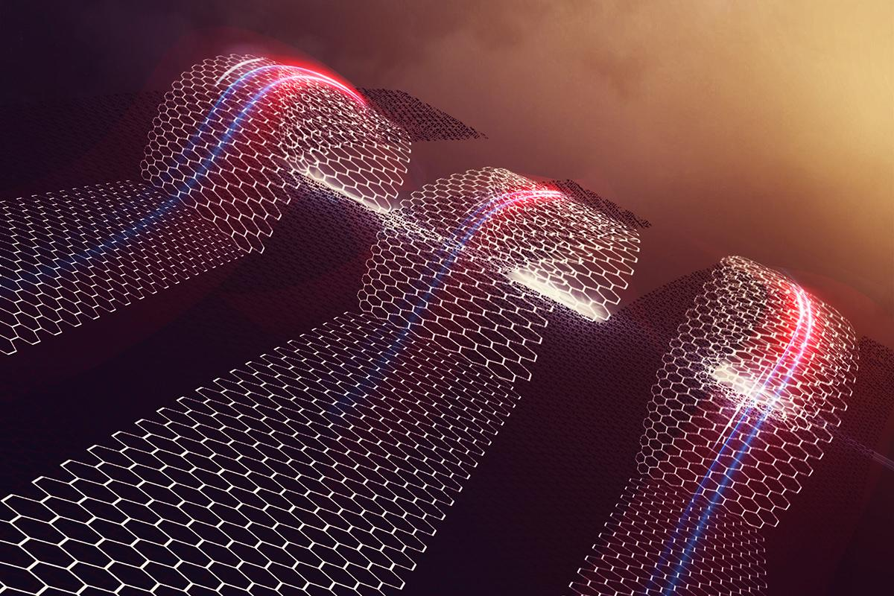
УНИКАЛЬНОСТЬ
GRAPHENE
Так называемые первые “смарт контракты”: воркеры, запланированные платежи;
Возможность другим аккаунтам давать права для совершения переводов;
Named accounts - использования имени аккаунта как его ID;
Есть возможность работы сразу с несколькими токенами в одной системе, на примере UIA и bitAsset;
Есть возможность привязки стоимости токена к другой валюте, драгоценным металлам и т.д. Такая привязка действует на внутреннем уровне системы.
Notes:
Т.е. при наличии нескольких токенов и одного привязанного, например, к доллару, внутренний обмен будет всегда по курсу доллара. Это даст ощущение стабильности держателям токенов, но на внешних биржах действуют уже законы рынка.

Slide 7
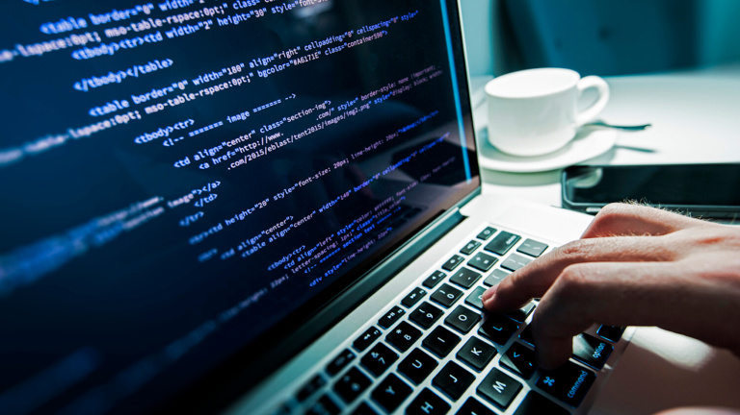
“КРОЛИЧЬЯ НОРА ДЭНА ЛАРИМЕРА”
или все, что вы хотели знать о Bitshares, Steem, Golos, EOS, но стеснялись спросить
BitShares – это сеть, банк, бухгалтер, компания, биржа, программное обеспечение, сообщество, валюта, и пользователи утверждают, что это даже “страна”. Для большинства людей - это непростая концепция. Вероятно, это изобретение на 10 лет раньше времени, но сегодня, судя по Coinmarketcap, люди начинают улавливать.

Slide 8

PERSON
ДЭН ЛАРИМЕР
Дэна Ларимера считают прогнозистом и знают, как создателя технологии блокчейна EOS, который предназначен для полной децентрализации и обеспечения скорости обработки в несколько транзакций в секунду. Лаример, также создал социальную сеть с цифровой валютой, сайт блога Steemit и децентрализованный обмен цифровыми активами BitShares.
Лаример связан с технологиями блокчейна и альткойнами с 2013 года. За это время он продемонстрировал склонность к прогнозированию, особенно в том, что касается мира криптовалюты. Сторонники Ларимера говорят, что его знание человеческой природы, экономики и технологий помогают ему делать точные прогнозы.

Slide 9
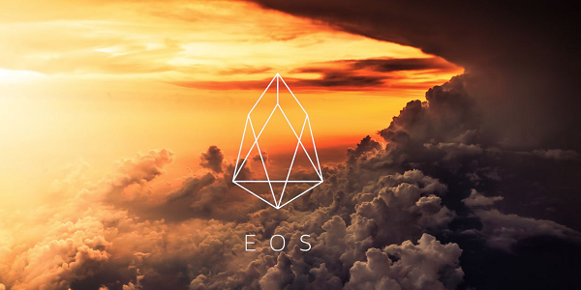
Если вы считали, что BitShares трудно понять, EOS, возможно, еще более амбициозно и трудно понимаемая для обычного человека. Вам может потребоваться несколько недель, чтобы получить общее представление об этом, но, к счастью, недавно выпущена Белая книга EOS .
EOS легче понять, когда вы узнаете, какие проблемы он пытается решить. Прямо сейчас у блокчейнов есть несколько проблем, которые необходимо решить: их трудно масштабировать, они дорогостоящие (Ethereum взимает плату “газ” за использование сети), им не хватает функциональной совместимости, и они сложны для устаревших компаний для навигации.

Slide 10
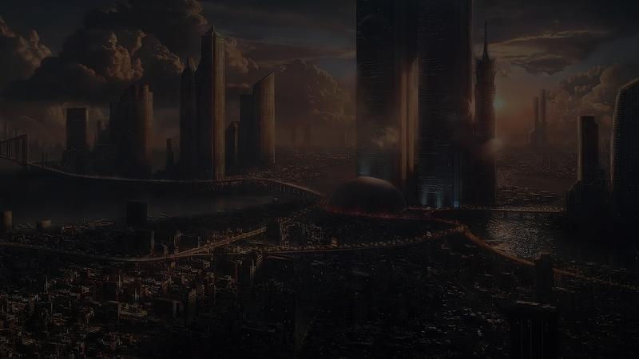
БУДУЩЕЕ EOS
“
DApp приложения;
Выдерживает “промышленные масштабы”;
Философия дизайна сетей: “нейтралитет” VS пакет инструментов;
Экономическая модель проще чем у Ethereum - нет газа;
Bandswitch VS Storage;
1 токен (стек VS спам);
POW \ POS VS DPOS (ХФ = исправление уязвимости = проще);
Нет комиссий за использование сети = меньше затрат на разработку приложения;
Учетная запись или identity есть “частная JSON база данных”;
Исправлена модель мультипоточности = больше производительности;
Контракты исполняются через перераспределение обязанностей (контракт -> ноды -> исполнение -> агрегация данных -> проверка -> подпись блока);
Notes:
EOS будет включать введение обобщенных разрешений на основе ролей, веб-инструментарий для разработки интерфейса, самоописывающие интерфейсы, самоописывающие схемы баз данных и схему декларативного разрешения. Эти функции, будут особенно эффективны для упрощения создания и управления учетными записями пользователей, а также таких проблем безопасности, как декларативные разрешения и восстановления учетной записи.

Slide 11

ПРОБЛЕМЫ МИРОВЫХ СМИ
децентрализованные медиа
Ввиду отсутствия фильтрации информации современные мировые СМИ уподобились некой мусорной информационной корзине.
Искаженные факты, которые выдаются каждый день огромными объемами выработали устойчивое восприятие у аудитории.
Форма подачи информации все чаще носит негативный характер.
Во многих странах, в том числе и в западных, до сих присутствует жесткая цензура, выдаваемая за “свободу” слова.
Мы наблюдаем резкое падение надежности СМИ в масштабах мировой культуры.
Реальной объективности в подаче информации сегодня не могут добиться даже самые известные СМИ мира.
Notes:
Насколько важным и приоритетным фактором для нас сегодня является создание новых форм передачи информации в экологичном виде? На наш взгляд, жизненно важным, так, как массовая коммуникация дополняет непосредственный жизненный опыт людей. Сегодня, когда качество информационных технологий и их использования все в большей степени определяют характер жизни общества, вопрос о взаимоотношении общества и СМИ приобретает особое значение. Исходя из существующих проблем было найдено решение, которое способно изменить ситуацию на мировом рынке - это проект golosmedia.

Slide 12
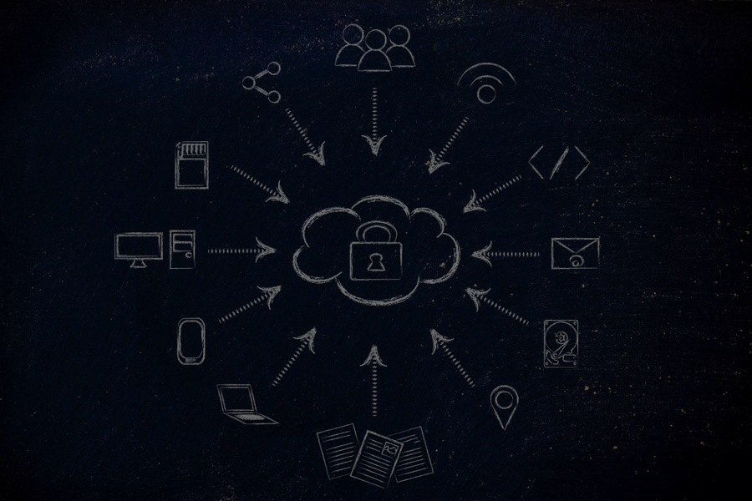
ДЕЦЕНТРАЛИЗОВАННЫЕ МЕДИА
децентрализованные медиа
Крайне невыгодно открывать медиа бизнес, который будет содержать Ваше СМИ. Голос предлагает успешные бизнес-модели онлайн-медиа. На основе технологий “Голос” уже реализовано решение для онлайн-медиа, которое приносит в интернет еще больше децентрализации, блокчейна, а главное - свободы.
Отсутствие цензуры;
Дополнительный доход;
Отсутствие требований изданий;
“Равная” репутация начинающих и уже пишущих журналистов;
Возможность выбора собственного материала;
Не надо искать заказчика;
Отсутствие редакционной политики;
Высокий уровень индексируемости;
Обеспечение прав собстености;

Slide 13
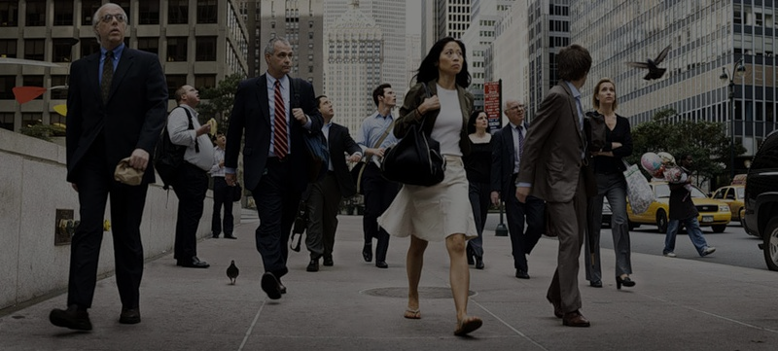
GOLOS.IO
КАК ЭТО РАБОТАЕТ?
Golos.io как децентрализованные медиа:
Аудитория получает доступ к информации без фильтра редакции (подача автора)
@golosmedia @economag @rblogger @voxpopuli
Обзор статей + свой точка зрения
Собственный материал без заказчика
Обзор любой темы
Доход подписчикам / читателям (делится GBG)
Само содержание / самоуправление
Нет третьих лиц
Все записывается в блокчейн Голос и легко аудируется / проверяется

Slide 14


Команда
Golos Fund
Сергей Симановский
CEO Golos Fund
ceo@golos.fund
Александр Квасков
менеджер по инвестициям
invest@golos.fund
Олеся Котова
Public Relations
pr_golosfund@golos.fund
Русинович Ирина
Social Networks
pr_golosfund@golos.fund

